Slide 1
Unreal Engine 4 のインストール
2017年 7月
金子邦彦

Slide 2
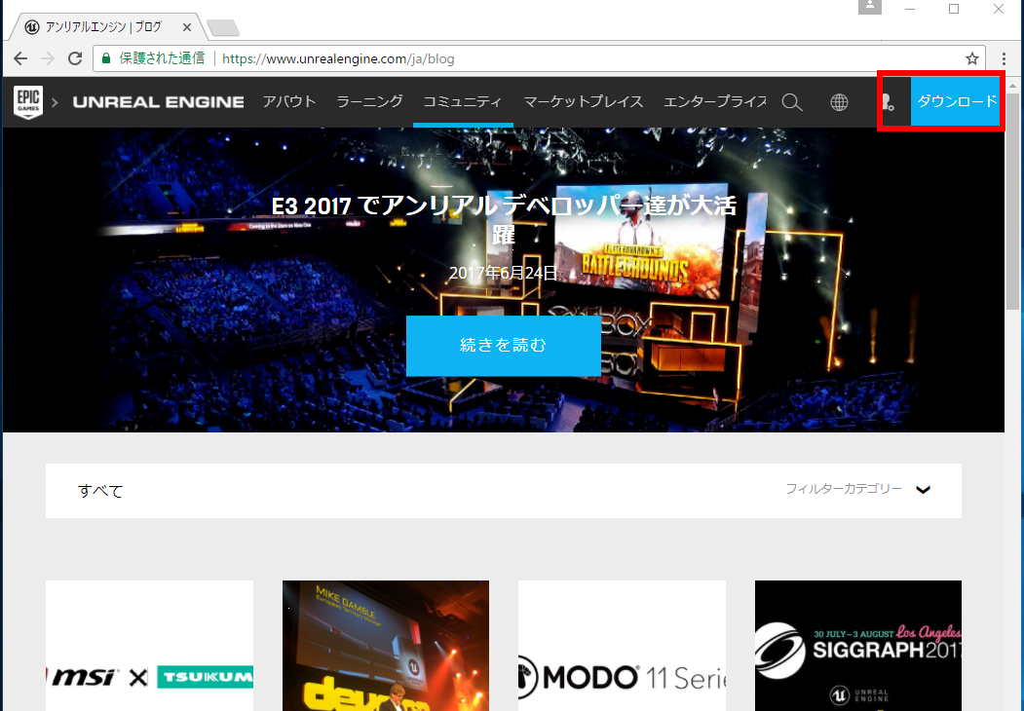
Windows で Unreal Engine 4 のダウンロード
1. Web ページを開く
https://www.unrealengine.com/ja
2. ダウンロード
「ダウンロード」をクリック

Slide 3
登録のために次の項目を決めておく
項目 | 値
国 | JAPAN
ファーストネーム | 姓名の「名」をローマ字で
ラストネーム | 姓名の「姓」をローマ字で
ディスプレイネーム | 英語かローマ字で。 （３～１６文字）
メールアドレス | 有効なメールアドレス
パスワード | 数字と英文字の組み合わせで、７文字以上

Slide 4
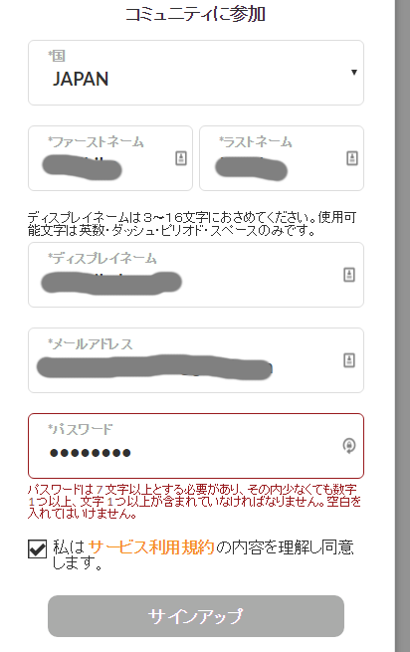
Windows で Unreal Engine 4 のダウンロード
3. 登録する

Slide 5
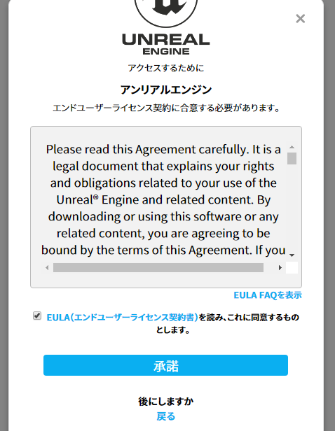
Windows で Unreal Engine 4 のダウンロード
4. 登録が済むと、サインインできるようになるので、サインインする
5. サインインすると、Epic Game Launcher をダウンロードできる画面が現れる

Slide 6
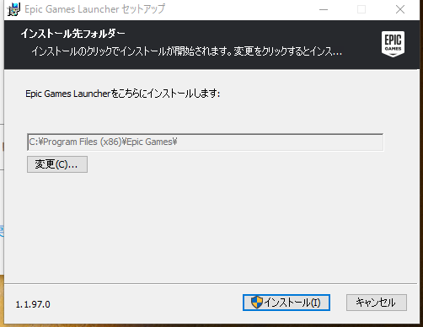
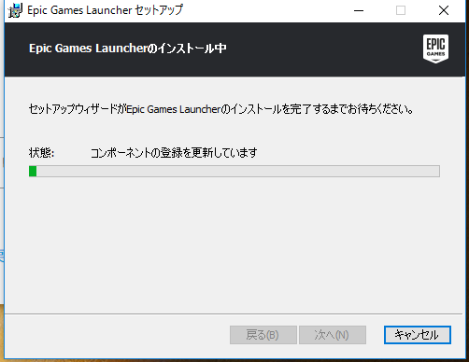
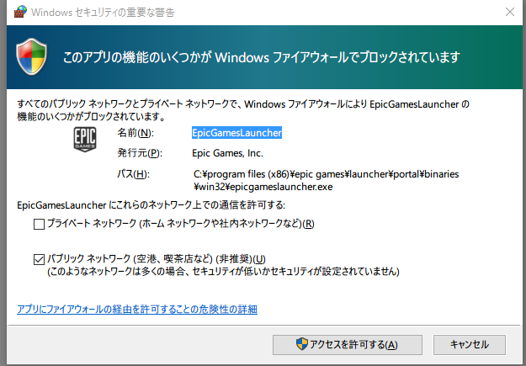
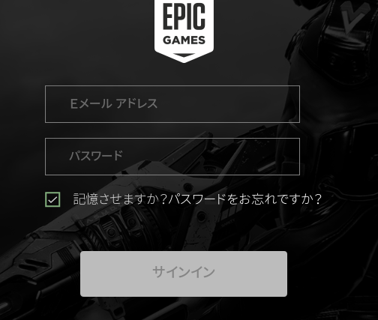
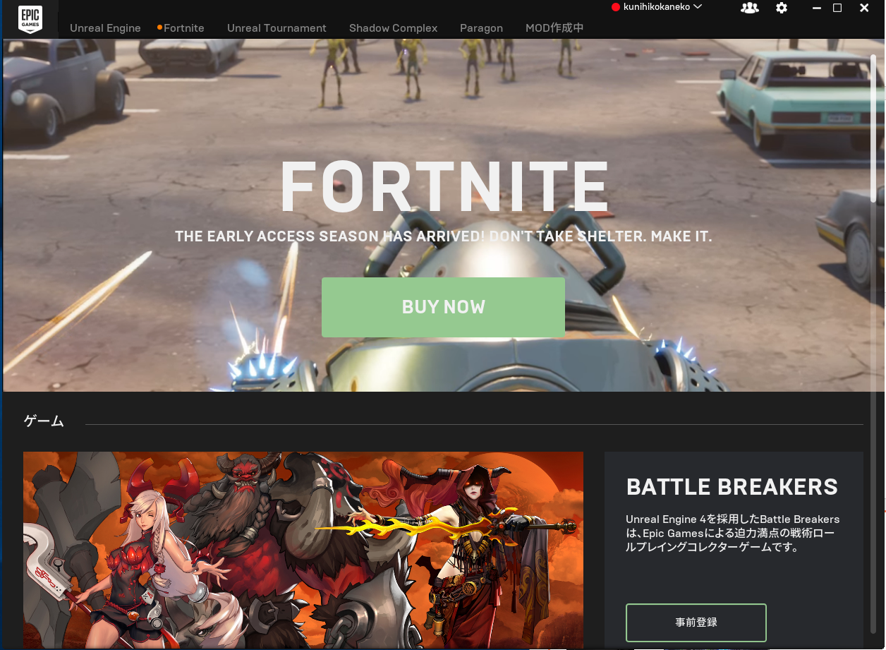
Windows で Unreal Engine 4 のインストール
6. ダウンロードしたファイルを実行
インストール
インストールが終わるのを待つ
もし、確認表示が出たら
「アクセスを許可する」
サインインする
EPIC GAMES の新しい画面が開くので確認

Slide 7
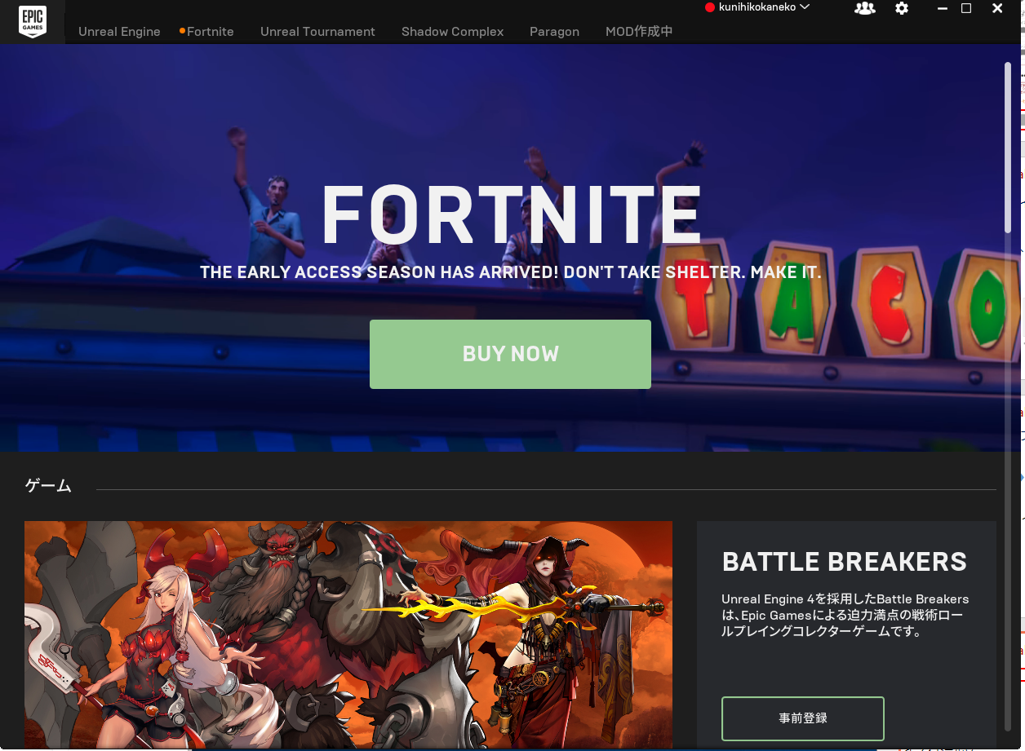
Windows で Unreal Engine 4 のインストール
UnrealEngine
をクリック．
関連ソフトの
インストールや、
Unreal Engine
の更新をしたい
ので

Slide 8
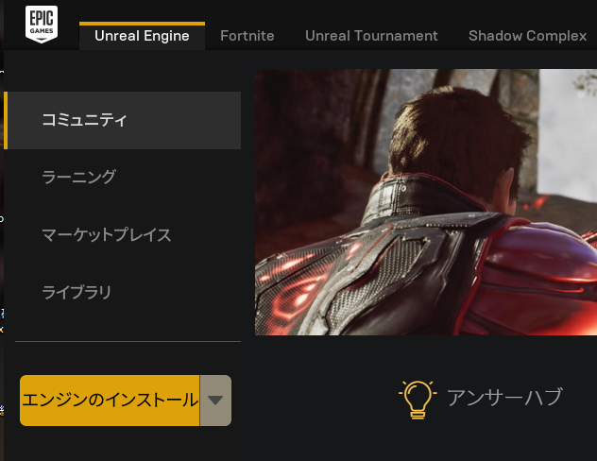
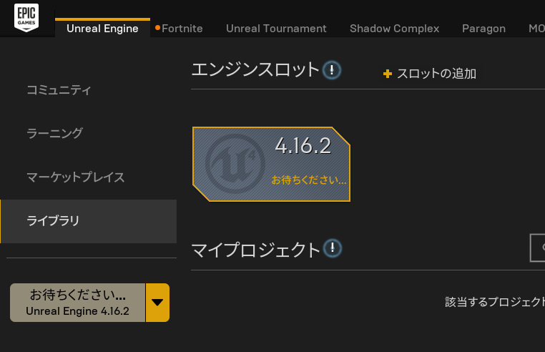
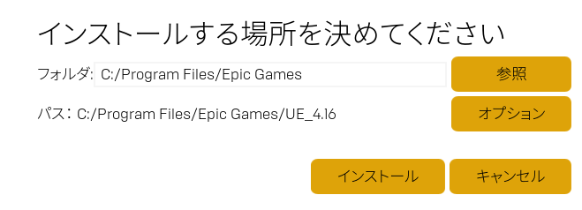
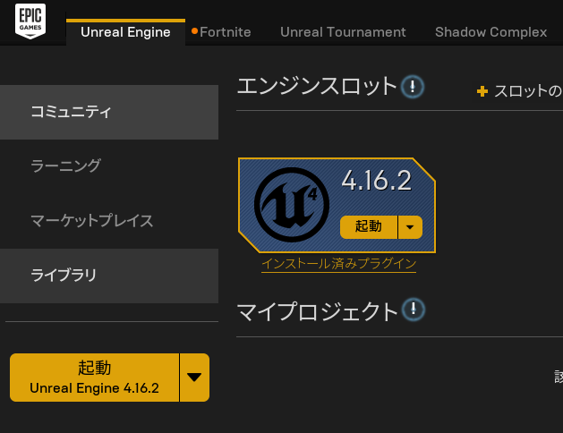
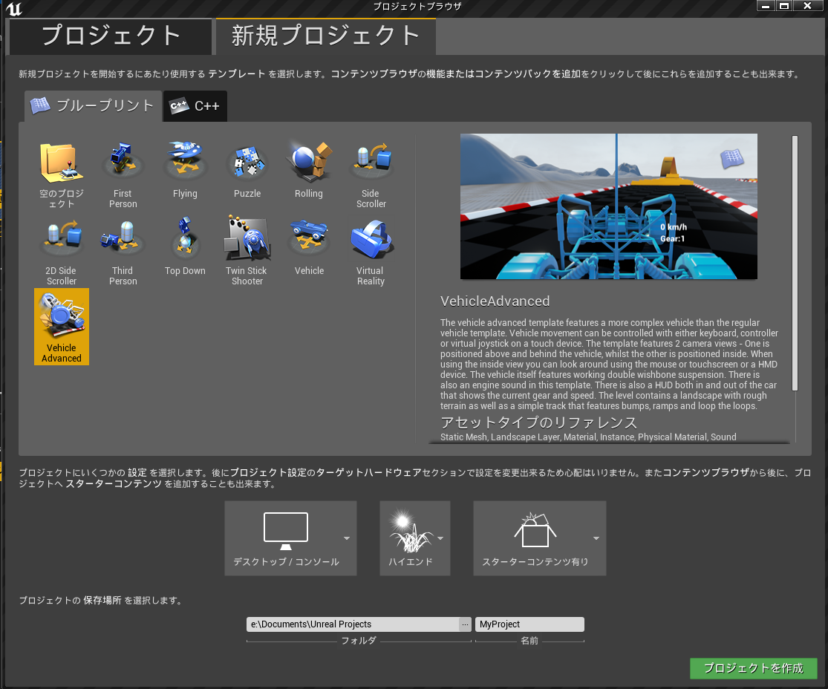
Windows で Unreal Engine 4 のインストール
「エンジンのインストール」
をクリック
「お待ちください」と表示
されるので終わるのを待つ
「インストール」をクリック
ためしに
「ブループリント」、
「Vehicle Advanced」、
「スターターコンテンツ
有り」
を選び、
「プロジェクトを作成」
をクリック
「起動」をクリック

Slide 9
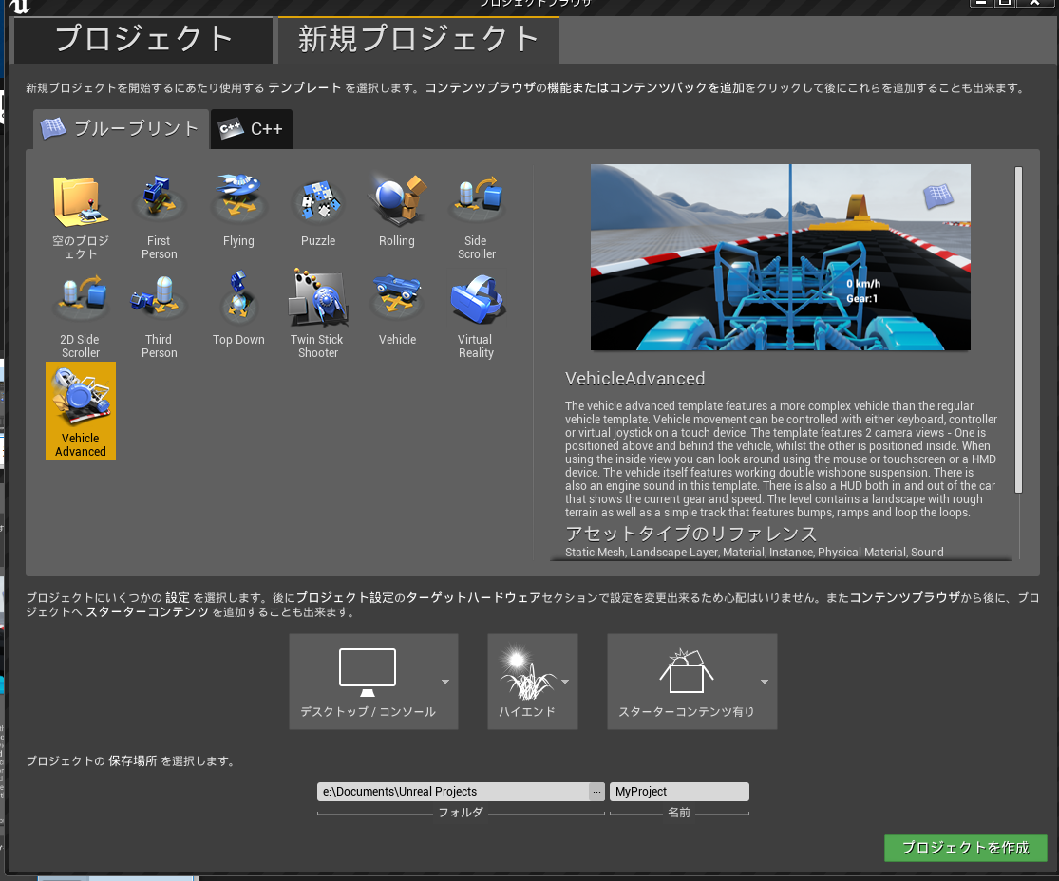

Slide 10
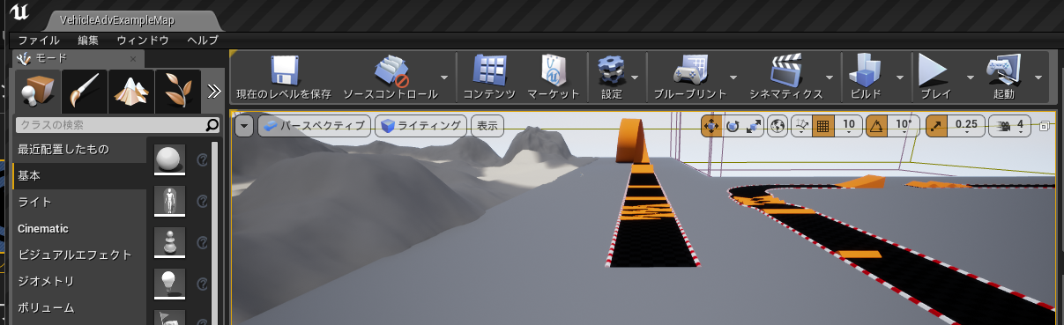
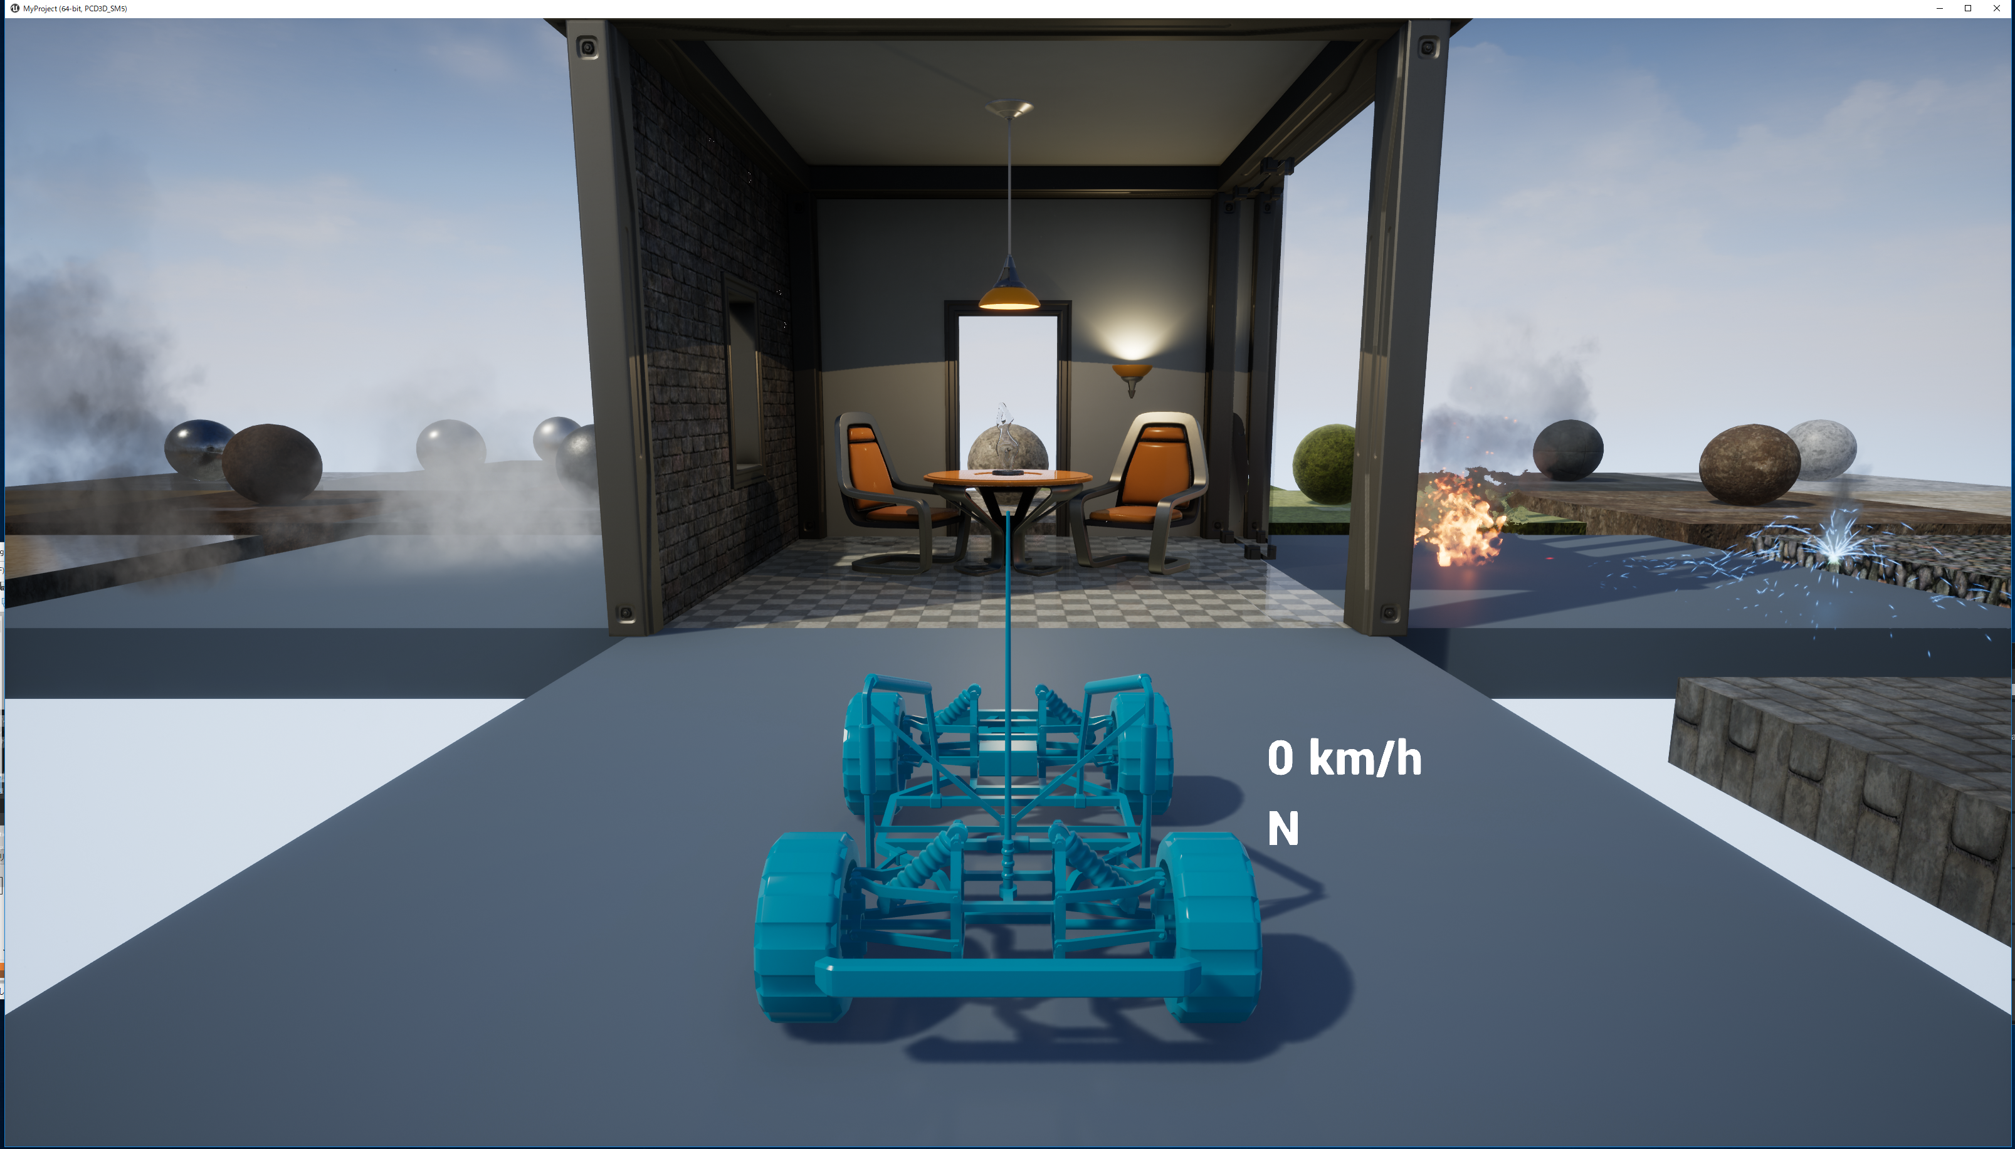
Windows で Unreal Engine 4 のインストール
アンリアル・エディタが起動する．「プレイ」をクリック
「スターターコンテンツ有り」を選んだので、わりと遊べる
終了したいときは ESC キー

Slide 11
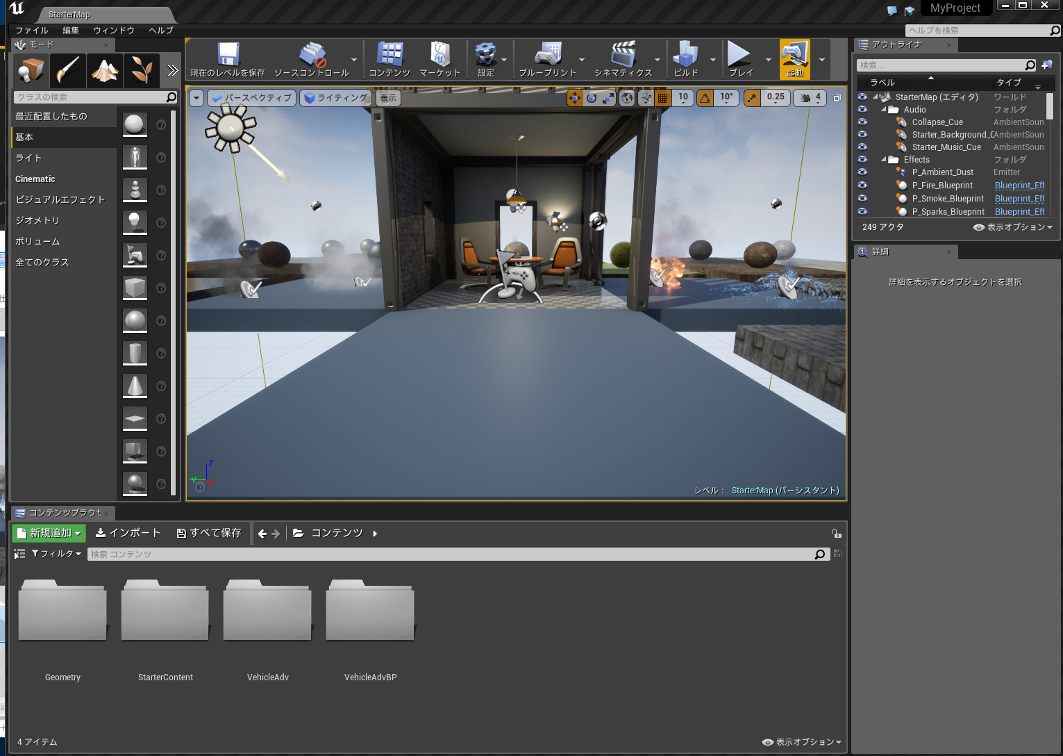
ツールバー
替え
アウトライナパネル
すべてのアクタを階層構造で表示
モードパネル
さまざまなモードの切り替え
3D ビューポート
「W」，「A」，「S」，「D」で操作
詳細パネル
アクタの詳細情報の編集
アクタの移動・回転・スケール
編集可能なプロパティの編集
コンテンツブラウザ
コンテンツアセットの編集

